Slide 1
Magneto-Idro-Dinamica
Lezione 3: Elettroprocessazione dei Materiali
Augusto Montisci
DIEE – Univ. of Cagliari - Italy
Notes:
La nostra lezione di oggi riguarda l’applicazione della MHD alla processazione dei materiali. Come abbiamo avuto modo di vedere, questo ambito non esaurisce le tematiche relative a questa disciplina, ma sicuramente ne comprende una grande parte, sia per quanto riguarda i temi di ricerca, sia per quanto riguarda le applicazioni industriali. Con ciò, l’ambito stesso si articola in una molteplicità di singole applicazioni, per cui ancora una volta siamo costretti ad operare una scelta degli argomenti da trattare, non essendo possibile, per ragioni di tempo, anche solo elencarle tutte.

Slide 2
Tecnologie
Uso di Campi Magnetici in Alta Frequenza
Applicazione di Campi Magnetostatici
Campi Magnetici ed Elettrici Intensi
Campo Magnetico Viaggiante
Abbattimento delle onde
Elettrodeposizione
Notes:
Possiamo anzitutto fare una prima classificazione delle tecnologie che rientrano in questa categoria, per poi procedere con un’analisi più dettagliata di ciascun argomento. Analizzeremo quindi alcuni esempi per illustrare in che modo il campo magnetico può essere utilizzato in ciascuna tecnologia

Slide 3
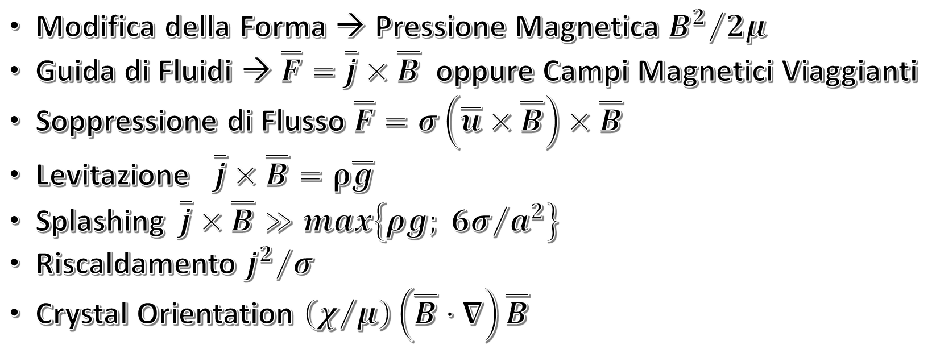
Funzioni E.M. nell’EPM
Modifica della Forma → Pressione Magnetica ${B^{2}}/{2μ}$
Guida di Fluidi → $\overline{F}=\overline{j}×\overline{B}$ oppure Campi Magnetici Viaggianti
Soppressione di Flusso $\overline{F}=σ\left(\overline{u}×\overline{B}\right)×\overline{B}$
Levitazione $\overline{j}×\overline{B}=ρ\overline{g}$
Splashing $\overline{j}×\overline{B}≫max\left\{ρg; {6σ}/{a^{2}}\right\}$
Riscaldamento ${j^{2}}/σ$
Crystal Orientation $\left(χ/μ\right)\left(\overline{B}∙∇\right)\overline{B}$
Notes:
Vediamo qui un elenco degli effetti che possiamo produrre in un materiale conduttore attraverso l’applicazione di campi magnetici.
Anzitutto per modellare un bagno fuso di un materiale per poi procedere alla sua solidificazione mediante raffreddamento, in sostanza realizzando un calco magnetico. Si sfrutta in questo caso la pressione esercitata da un campo magnetico, proporzionale al quadrato del campo di induzione magnetica.
Si può usare il campo magnetico per guidare il fluido, in pratica estendendo l’applicazione del principio di funzionamento della pompa, in questo caso attribuendo al percorso del fluido dei percorsi assegnati
Possiamo utilizzare il campo magnetico per attenuare il moto locale del fluido, sfruttando il fatto che un fluido conduttore che si muove in un campo magnetico diventa sede di una corrente indotta che, interagendo con il campo magnetico, per la conservazione dell’energia tenderà ad opporsi alla causa che l’ha generato, quind in questo caso la velocità
Possiamo far levitare gli oggetti, ciò che occorre è che all’interno del corpo circoli una corrente che, interagendo con il campo magnetico esterno, compensi la forza di attrazione terrestre
Nello splashing sfruttiamo il medesimo principio, cioè l’interazione tra una corrente che circola nel fluido e un campo magnetico esterno applicato, ma in questo caso la forza impressa è molto maggiore che nel caso precedente
Il riscaldamento si ottiene semplicemente per effetto Joule, laddove la corrente può essere impressa per induzione. Questo effetto viene combinato con quello della levitazione nei crogioli a freddo.
Infine, attraverso i campi magnetici è possibile orientare i cristalli di materiali con diverse finalità, per esempio nella produzione dei nuclei di ferro a grani orientati dei trasformatori

Slide 4
Applicazione di Campi Magnetici H.F.
1. Miglioramento della superficie dell’acciaio fuso
Evita il post-riscaldamento delle lastre e il trattamento delle superfici
Riduzione pressione idrostatica
Risparmio Energetico
Stabilizzazione menisco
Electromagnetic casting EMC
Soft Contacting Solidification
Campo
Magnetico
Alternato
Al
Acciaio
Senza
Densità, Rapidità
Con
Notes:
Cominciamo col vedere due importanti applicazioni dei campi in alta frequenza.
La prima riguarda il processo per il miglioramento della qualità della superficie delle lastre di acciaio. Se si riesce ad appianare le irregolarità della superficie si ottiene un grande risparmio di energia, perché in alternativa le lastre devono essere nuovamente riscaldate e le superfici trattate. A questo scopo si ricorre spesso all’ElectroMagnetic Casting (EMC), dove il metallo fuso è confinato dal campo magnetico, anziché dalle pareti del crogiolo, dove l’interfaccia solido-liquido è sede della maggior parte dei difetti. Il problema è che non tutti i metalli sono adeguati a questo tipo di processo. Esso viene comunemente utilizzato per l’alluminio, mentre è di difficile applicazione all’acciaio, a causa della maggiore densità e della rapidità del processo di raffreddamento. In questi casi, si può ricorrere a campi magnetici in alta frequenza, che hanno mostrato una buona efficacia per il controllo delle irregolarità, sia nel contatto con la parete sia nel menisco. In particolare, per quanto riguarda quest’ultimo, si è rilevato che sincronizzando il campo magnetico con le frequenze che spontaneamente si manifestano sulla superficie libera del metallo fuso, la pressione magnetica produce un’interferenza distruttiva delle onde. Questa tecnica prende il nome di Soft Contacting Solidification, e nella foto riportata qui sotto potete osservarne gli effetti

Slide 5
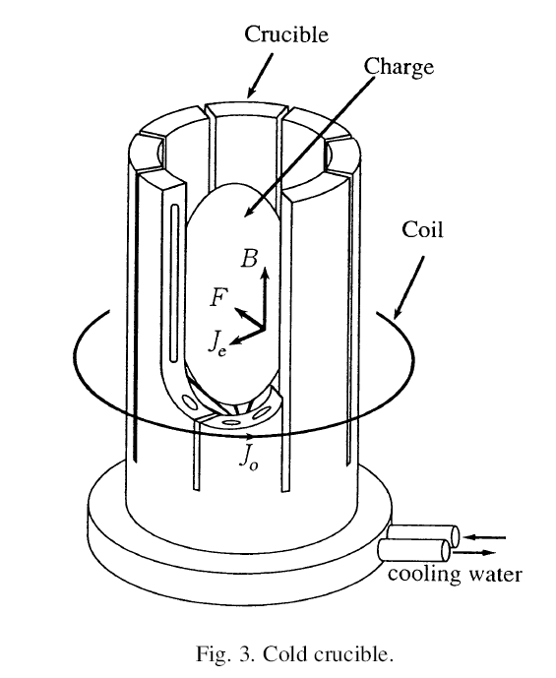
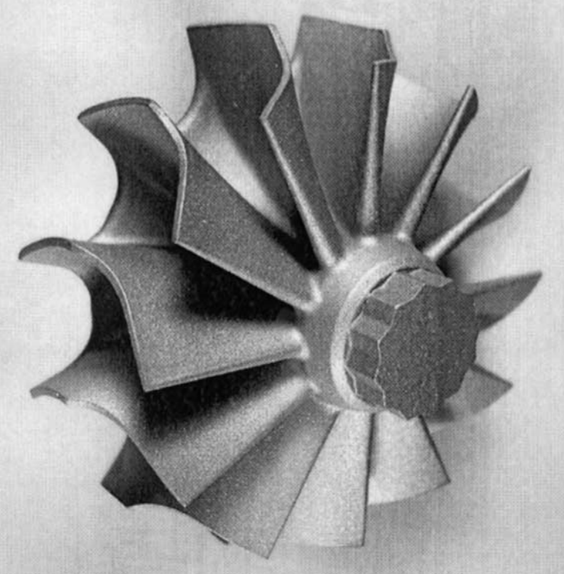
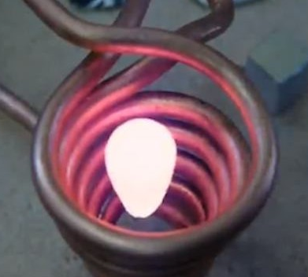
2. Crogiolo Freddo a Induzione
Nessun contatto con le pareti del crogiolo
Nessuna Contaminazione
Atmosfera Arbitraria
+ precise Casting
https://www.youtube.com/watch?v=yRWGprqs5iE
Notes:
Il crogiolo a freddo è una delle più comuni applicazioni che fanno uso della pressione magnetica in metallurgia. Qui in figura potete osservare le parti che costituiscono il dispositivo e al tempo stesso il principio di funzionamento. Abbiamo il crogiolo vero e proprio, con una parete che di norma non è impermeabile, perché la sua funziona non è quella di contenere il bagno fuso, ma quello di contenere le parti solide prima che questa vengano fuse. Le pareti vengono di norma raffreddate, in quanto il materiale non resiste alle alte temperature, mediante un circuito di raffreddamento interno. Il campo magnetico viene impresso tramite una bobina esterna. Questo campo magnetico causa la levitazione della carica, su cui viene indotta una corrente dalla componente in alta frequenza del campo. Il metallo a questo punto fonde per il calore che sviluppo per effetto Joule. Questa tecnologia può essere combinata con quella che viene detta Precise Casting, nella quale la pressione magnetica viene esercitata in modo da assegnare al pezzo la forma desiderata. In questa foto potete vedere la qualità della fattura della girante di una turbina. L’aspetto notevole è che il pezzo deriva da un unico bagno fuso, il che aumenta notevolmente la resistenza alle sollecitazioni

Slide 6
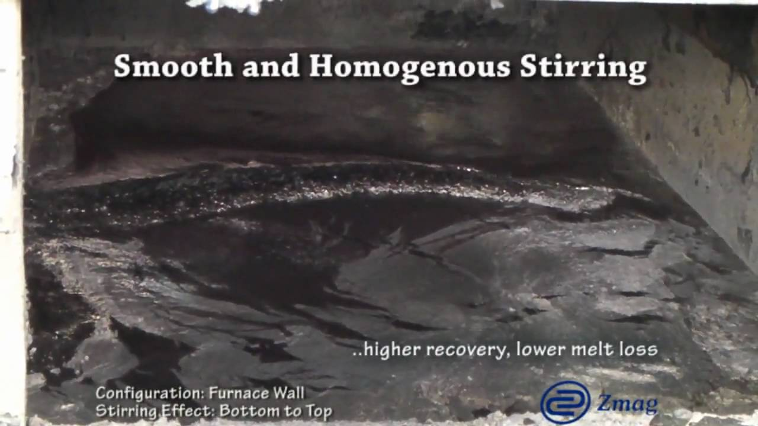
1. Freno Elettromagnetico (EMBR)
Applicazione di Campi Magnetici Statici
Uscita Ugello
Sul bagno fuso
Notes:
Veniamo ora all’uso di campi magnetici statici per migliorare la qualità del processo siderurgico.
Vediamo prima quello che viene chiamato freno elettromagnetico, anche se il nome richiama più il sistema di frenatura delle automobili. In questo caso, invece, ciò che viene frenato sono i movimenti indesiderati del bagno fuso. Qualunque spostamento localizzato con una componente non parallela al campo applicato determina una forza elettromotrice e quindi una circolazione di corrente che agisce come freno. Invece, i movimenti paralleli al campo non vengono smorzati

Slide 7
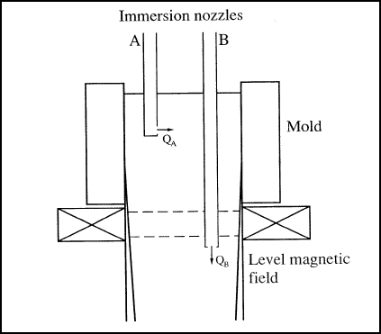
2. Lastra Bimetallica
Campo Magnetostatico
Soppressione Onde
2-3 strati di materiale diverso sono tenuti in levitazione a diverse altezze
Notes:
I campi magnetostatici trovano impiego anche per la produzione di lastre bimetalliche. Come potete immaginare, la difficoltà di mantenere separati i due metalli è tanto maggiore quanto più le temperature di fusione sono simili. In figura vedete rappresentato lo schema di principio del processo. I due metalli fusi vengono immersi nel crogiolo a diverse profondità, e una bobina esterna sostiene il bagno superiore in modo che non si mescoli con quello sottostante, né che le onde producano una parziale compenetrazione degli strati. Nella foto potete osservare il risultato ottenuto con questo metodo nella realizzazione di una lastra bimetallica con la parte superiore e inferiore di acciaio 18-8 e quella interna in acciaio normale. Come si può osservare, la superficie di separazione tra i due metalli è molto netta.

Slide 8
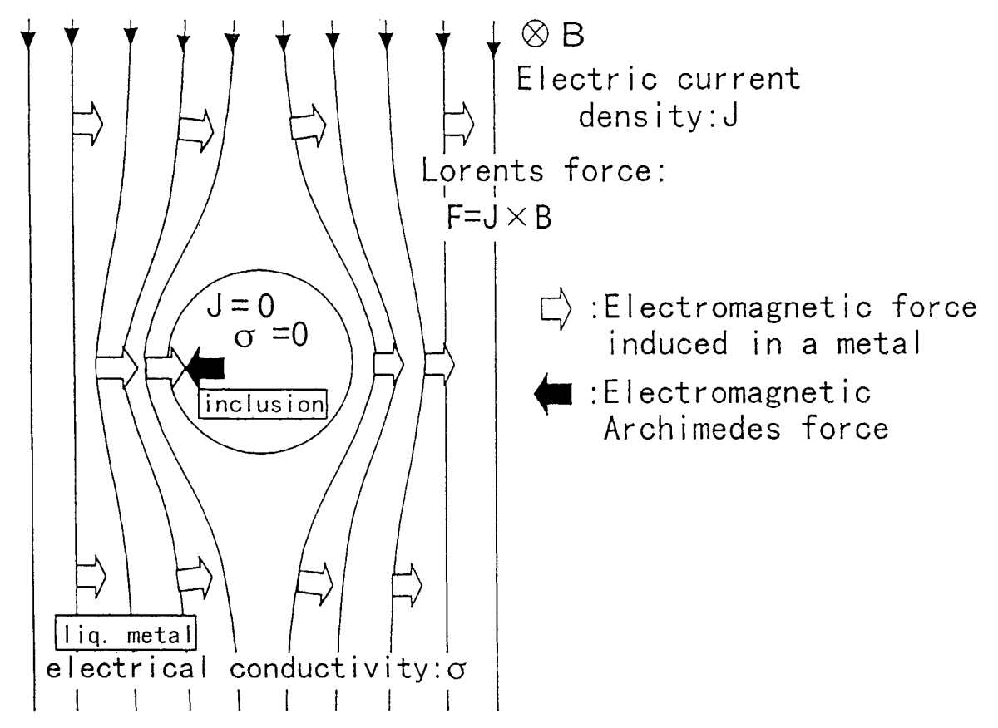
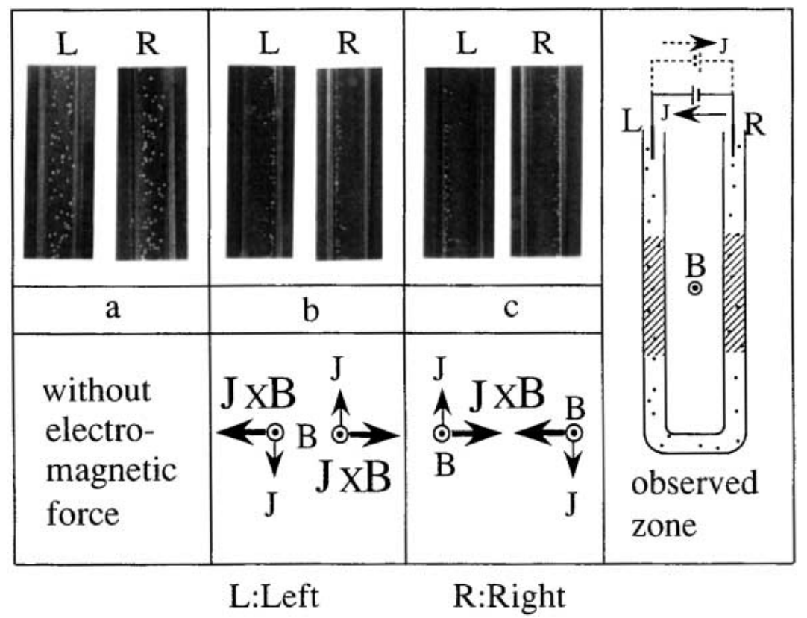
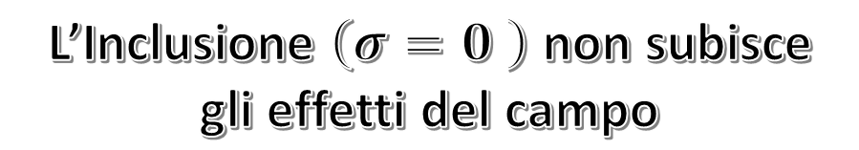
Rimozione di Inclusioni-1
Campo Elettrico e CampoMagnetico applicato al Metallo Fuso
L’Inclusione $\left(σ=0 \right)$ non subisce gli effetti del campo
Forza di Archimede Elettromagnetica
Prova Sperimentale:
Polietilene Incluso in soluzione NaCl
Notes:
Cambiamo tipo di applicazione. Nella metallurgia diventa sempre più pressante l’esigenza di produrre materiali con un elevato grado di purezza, ed è quindi importante sviluppare metodi che consentono di estrarre i corpi estranei dal bagno fuso, che inevitabilmente si mescolano al metallo durante il processo.
Quello che vedete raffigurato in questa figura è un sistema che vi permette di eliminare inclusioni di materiali non conduttori. Il bagno fuso viene sottoposto ad una corrente elettrica e ad un campo magnetico statico, producendo nel metallo fuso forza di Laplace che agisce solo sul materiale conduttore e non sull’inclusione. L’inclusione è perciò soggetta ad una spinta del tutto analoga alla spinta di Archimede, e infatti tale spinta prende il nome di Forza di Archimede Elettromagnetica.
Nella seconda figura vediamo un setup sperimentale che dimostra l’efficacia del metodo. Abbiamo un tubo a U pieno di una soluzione acquosa di Cloruro di Sodio, nel quale sono immerse delle particelle di polietilene. Attraverso le due aperture del tubo, viene applicata una differenza di potenziale alla soluzione, e facendo circolare una corrente elettrica che segue il profilo del tubo. Lo stesso tubo viene sottoposto ad un campo magnetico statico nella regione intermedia. La corrente elettrica circola in direzioni opposte nei due tratti del tubo immersi nel campo magnetico, e infatti sperimentalmente si osserva che le particelle di polietilene si accumulano in direzioni opposte nei due tratti, verso l’esterno della U o verso il suo interno, a seconda della direzione del campo magnetico impresso.
Esperimenti in questo senso sono stati compiuti con materiali di maggiori interesse pratico, come per esempio la rimozione di particelle di ossido di alluminio da un bagno fuso di Stagno, confermando i risultati.

Slide 9
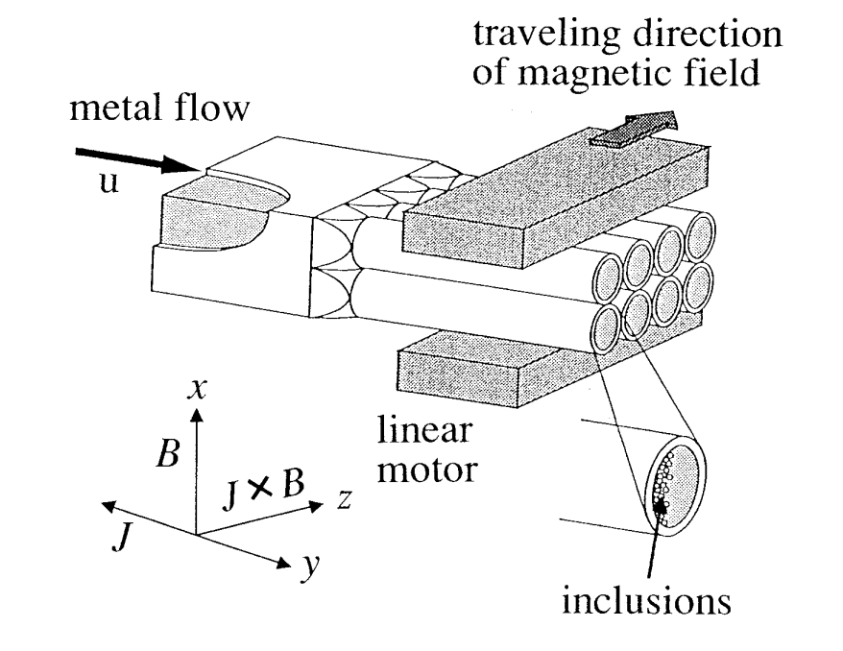
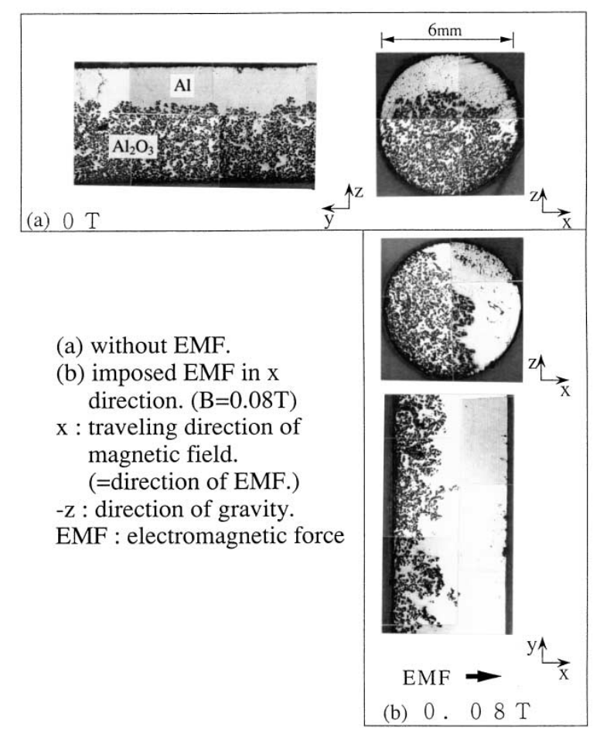
Rimozione di Inclusioni-2
Campo Magnetico Viaggiante
Prova Sperimentale:
Al₂O₃ incluso in bagno di Al
Notes:
Una variante di questo metodo è il sistema che vediamo rappresentato in questa slide. In questo caso abbiamo un campo magnetico viaggiante in direzione ortogonale alla direzione del flusso. Il campo induce una corrente elettrica nel fluido che interagisce con il campo stesso, producendo una spinta di Laplace in direzione ortogonale al flusso. Il principio è il medesimo descritto in precedenza, ma ha il vantaggio della semplicità, perché non è necessario iniettare la corrente direttamente nel bagno fuso, come visto in precedenza. In foto potete osservare l’effetto ottenuto nel quale si è ottenuta la separazione di particelle di ossido di Alluminio da un bagno di Alluminio fuso.

Slide 10
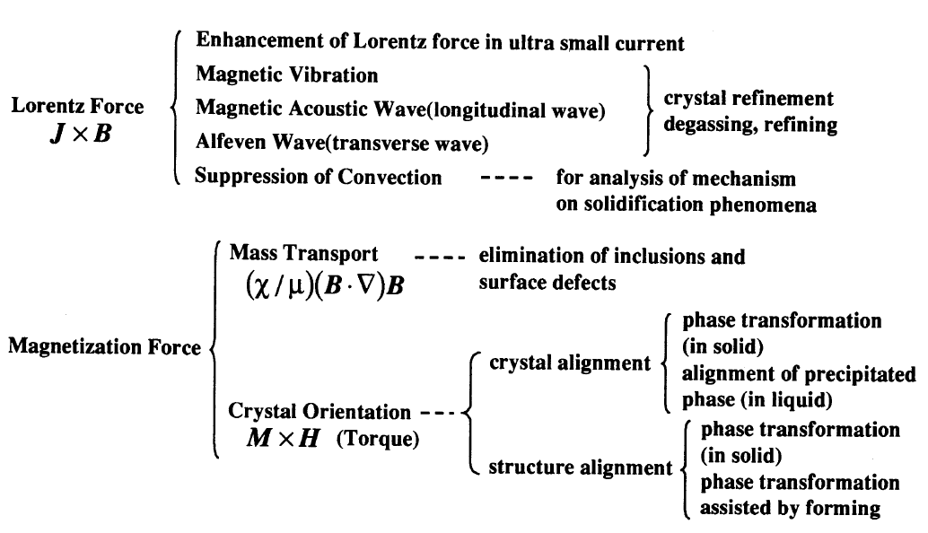
Uso di Campi Magnetici Intensi
Notes:
Lo sviluppo della tecnologia dei superconduttori ha aperto la strada ad applicazioni che prima non erano percorribili, perché erano necessari campi magnetici molto intensi.

Slide 11
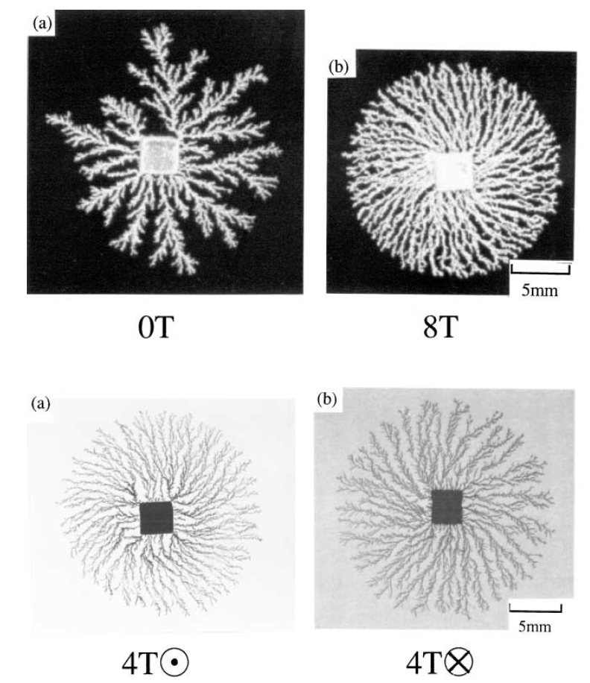
Controllo della Forma nei Depositi
2Ag⁺Cu→2AgCu⁺
Electroless Deposition
(Lorentz force in ultra small current)
Notes:
Per esempio nell’elettrodeposizione dei cristalli. Il campo magnetico permette di modificare con precisione le concentrazioni del soluto in prossimità della superficie sulla quale si deposita il materiale…

Slide 12
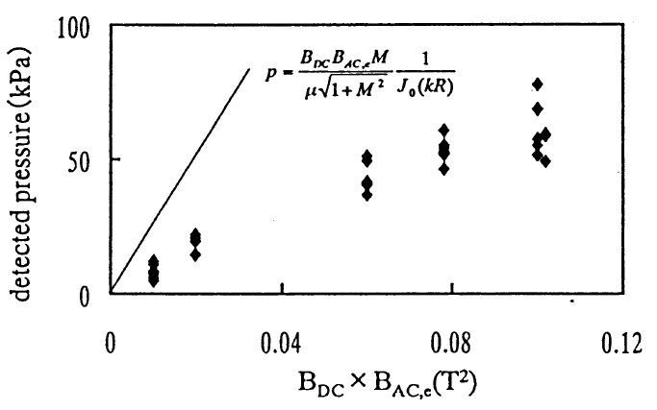
Generazione di Onde di Pressione dei Metalli Liquidi
Degasatura
Magneto/Elettro-strizione
Accelerazione reazioni
Contaminazione
addittivi
Scopo:
Attenuazione
di Potenza
Raffinamento strutture solidificate
Limiti di
Potenza
Dispersione di sostanze in metalli fusi
Laboratorio
H.F. – E.M.
Fields
DC+AC
Mag. Fields
Non-contacting
10 [T] DC
1 [m]
1 [Atm]

Slide 13
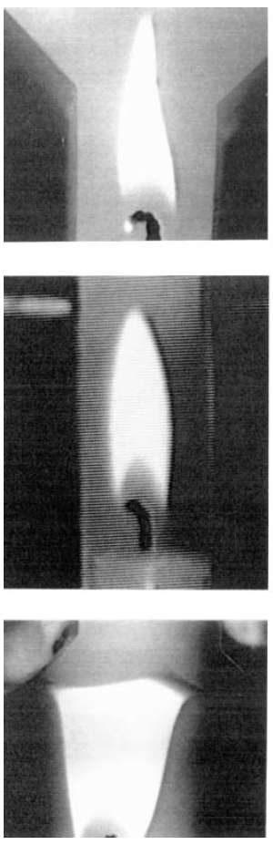

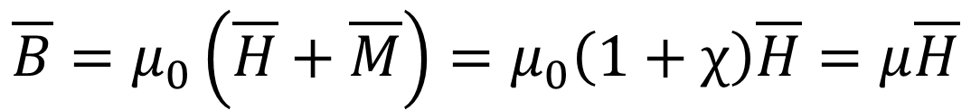
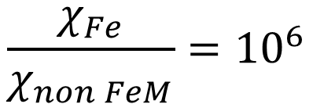

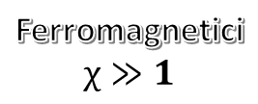
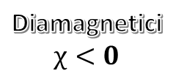
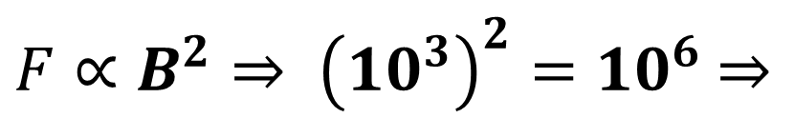
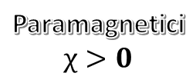
Forze di Magnetizzazione
$$\overline{M}=χ\overline{H}$$
$$\overline{B}=μ_{0}\left(\overline{H}+\overline{M}\right)=μ_{0}\left(1+χ\right)\overline{H}=μ\overline{H}$$
Paramagnetici
$$χ>0$$
Materiali
Diamagnetici
$$χ<0$$
$$\overline{F}=\overline{M}×\overline{H}$$
Ferromagnetici
$$χ≫1$$
$$\frac{χ_{Fe}}{χ_{non FeM}}={10}^{6}$$
Superconduttori
10 [T]
https://www.youtube.com/watch?v=wrDL9ikwrsk
$F∝B^{2}⇒ {\left({10}^{3}\right)}^{2}={10}^{6}$ $⇒$
Levitazione di materiali non magnetici (27 T)

Slide 14
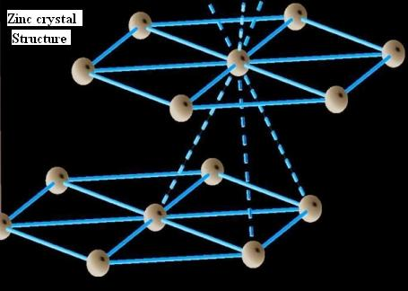
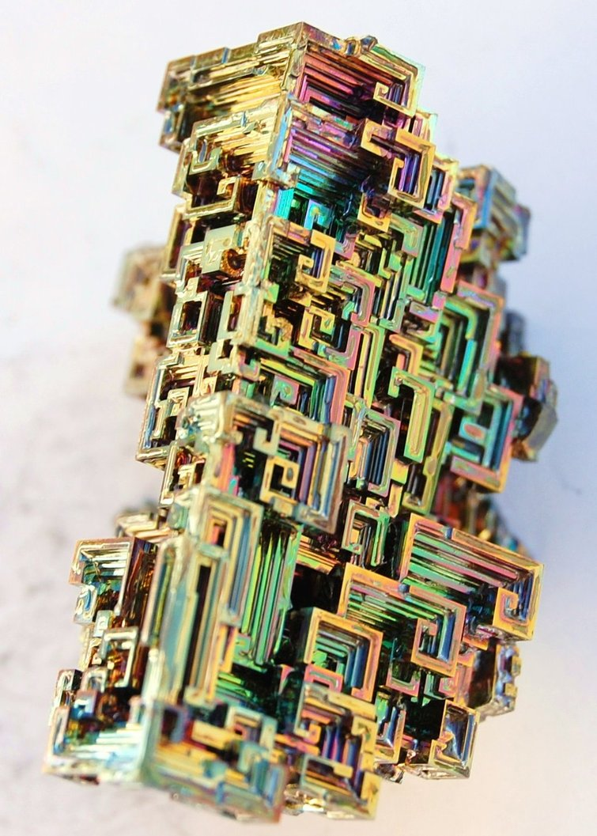
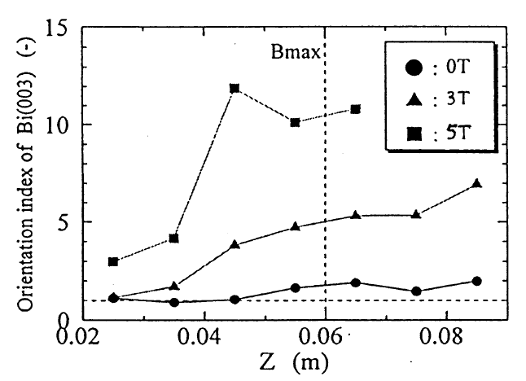
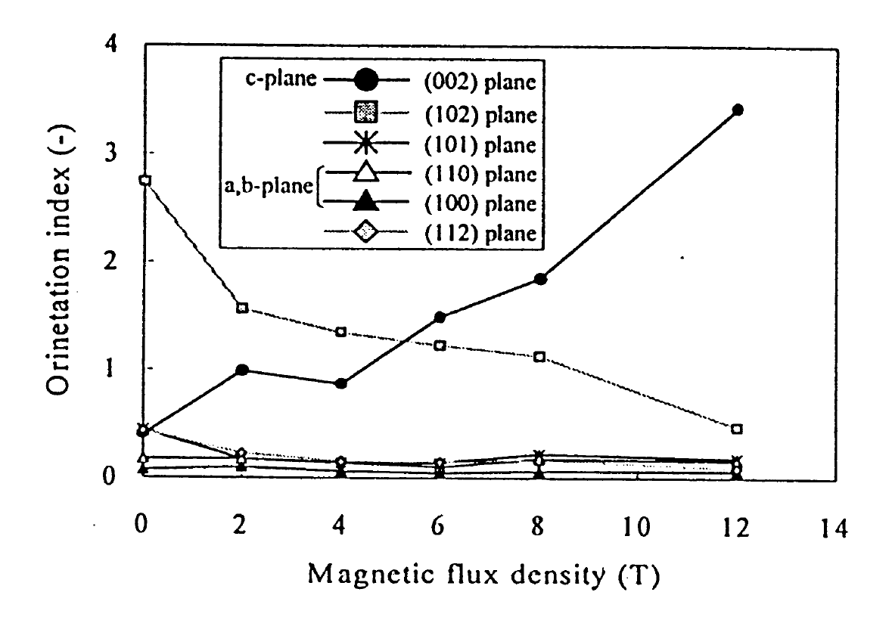
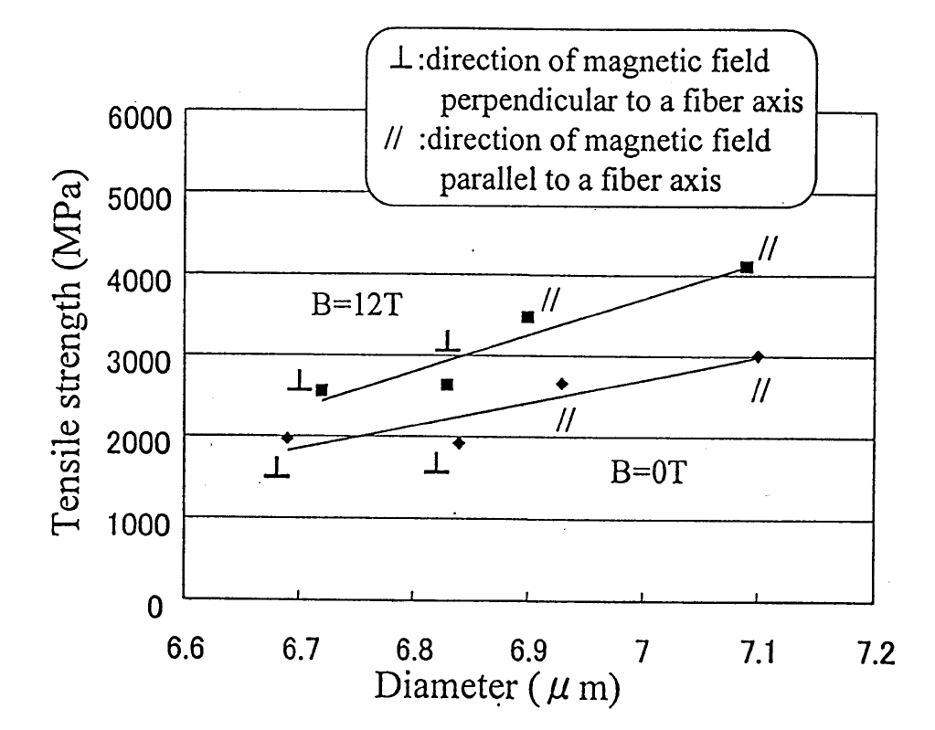
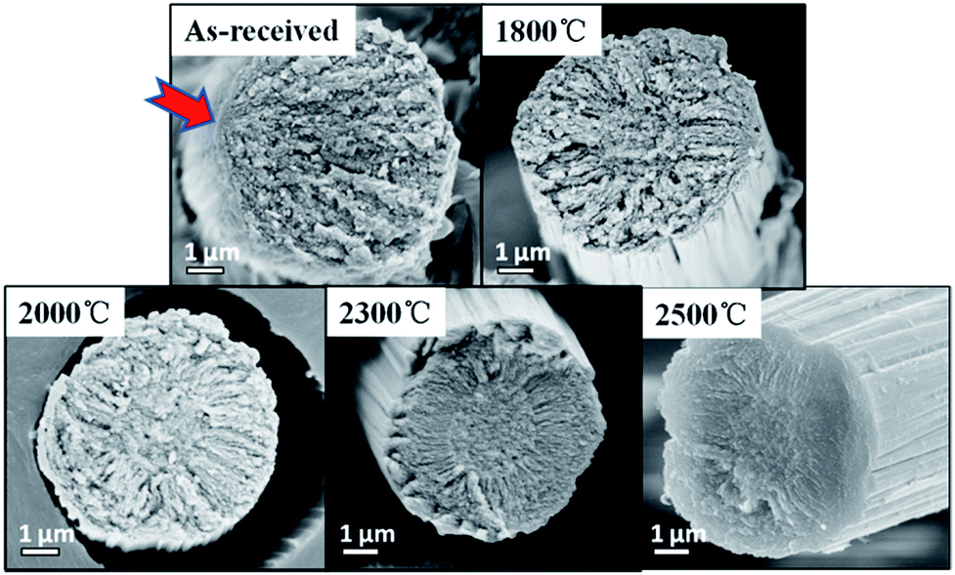


Orientamento dei cristalli
Elettrodeposizione dello Zinco
Vapo-deposizione del Bismuto
$$χ_{a,b}=−1.81∙{10}^{−5}$$
$$χ_{a,b}=−1.33∙{10}^{−5}$$
Grafitizzazione Fibre di Carbonio

Slide 15
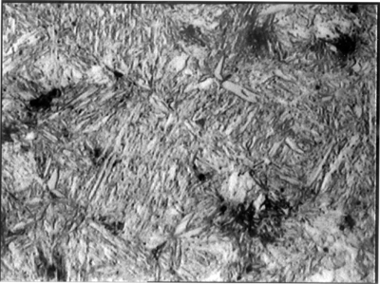
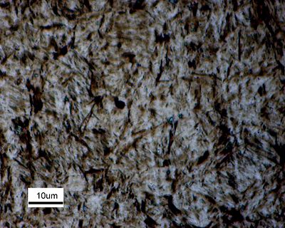
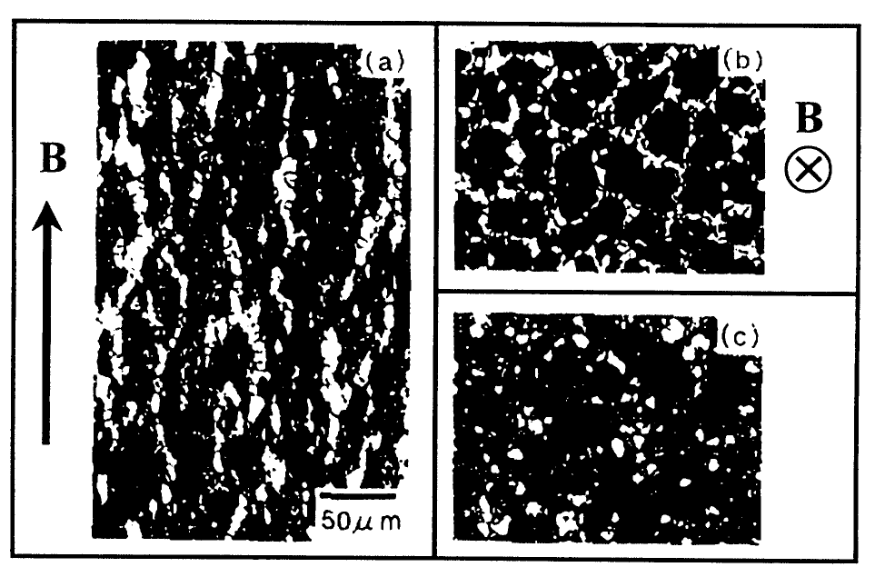
Trasformazione di fase
Rinvenimento
Ri-cristallizzazione
Precipitazione
Processi di produzione dell’Acciaio
Ordering
Proprietà
Processo martensitico
Diffusione
Decomposizione Spinodale

Slide 16
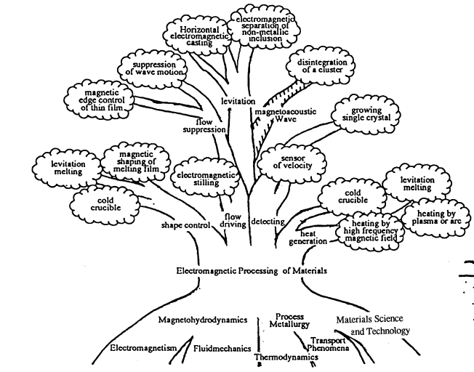
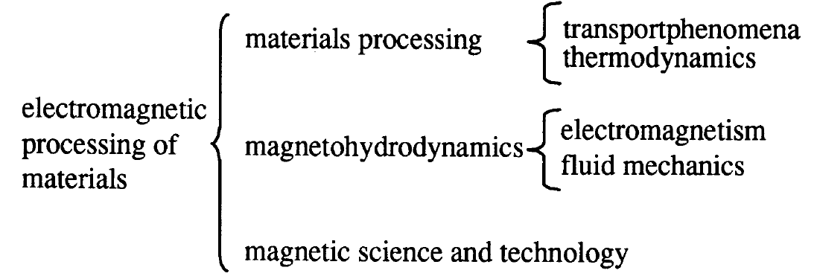
L’albero EPM
Foglie: Tecnologie
Tronco/Rami: processi
Radici: Background
Notes:
Lo schema riportato in questa slide ci offre un quadro di come si articola la disciplina dell’elettroprocessazione dei materiali. Questa prende le mosse da diverse discipline, anzitutto la magnetofluidodinamica, che come sappiamo è a sua volte la sintesi delle leggi dell’elettromagnetismo e della meccanica dei fluidi, e per l’altro verso dei processi metallurgici, che richiedono la sintesi delle leggi della termodinamica, dei fenomeni di trasporto e dela scienza dei materiali.
La disciplina poi si articola in diversi tipi di applicazioni che possiamo classificare in funzione del tipo di processo, quindi possiamo avere applicazioni per il controllo della forma, per il controllo del flusso, per la diagnosi non intrusiva, per la generazione di calore. A seconda dei casi, uno stesso processo può rientrare in più categorie, come avviene nel caso dei crogioli a freddo, dove la finalità del processo è sia quello di far levitare la carica sia di riscaldarla fino a farla fondere. In più, come abbiamo visto, i campi magnetici possono essere usati per esercitare una pressione sul bagno fuso, in modo da modellare il pezzo evitando ogni tipo di contatto con utensili che potrebbero causare inclusioni o deformazioni localizzate della superficie esterna

